Slide 1
萬有都歸祢

Slide 2
祢是榮耀 至美尊崇
萬有都歸於祢名下
配受傳頌 至偉至聖尊貴
願讚揚 獨有主美善的真諦

Slide 3
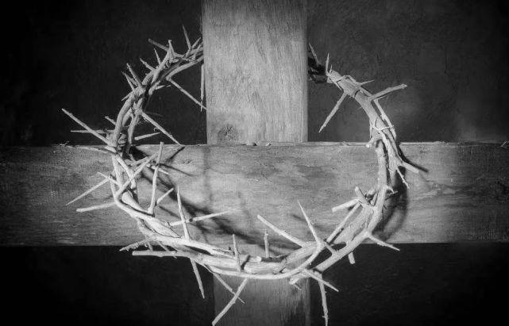
齊向祢舉手傳揚 神的犧牲與十架
同頌祢深厚大愛 竟為我披戴荊棘冠冕

Slide 4
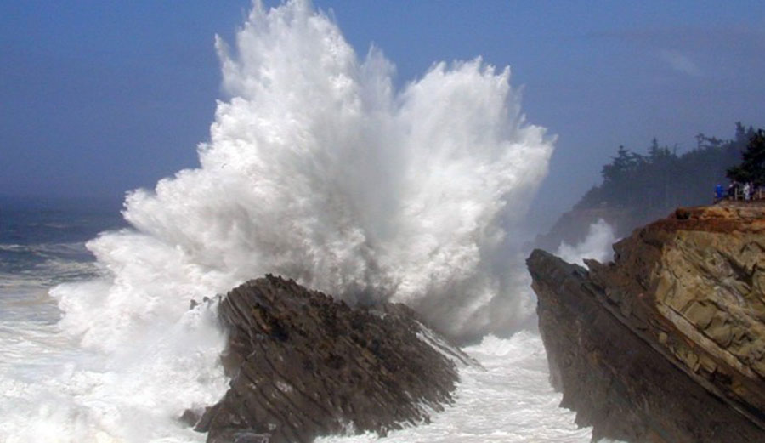
原是祢恩典降臨 眾山海都震撼呼應
讓我靈 為祢歌 獻奉至誠頌讚
到萬世

